Slide 1


Seguimiento de las Asambleas de Educación
  Propuestas para profundizar la articulación de las obras y el trabajo en red
Avances desde CERPE
Los Teques, 22 de abril 2015

Slide 2

  Seis propuestas para profundizar acciones con las Obras Educativas
Nº 4. Divulgar las conferencias a través de la Red CVEC.
Nº 5. Comunicar experiencias relacionadas con el tema del Compromiso en la Misión.
Nº 7. Fomentar más las actividades y movimientos juveniles con sello de compromiso.
Nº 8. Ampliar y divulgar la oferta de EE, convivencias, etc.
Nº 9. Motivar al personal para participar en los programas de GSI y PFP.
Nº 10. Publicar los documentos y presentaciones en la web de CERPE.

Slide 3

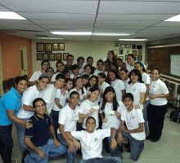





Avances del trabajo en Red a nivel de Provincia
Comunidad Virtual de Educadores Católicos (Red CVEC)
Programas de Liderazgo Ignaciano
Diplomado en Gerencia Social Ignaciana
Programa de Formación Pastoral
Campaña “Educación de Calidad para todos”
Observatorio EDUCAPAÍS
Otras acciones que refuerzan la articulación del Área

Slide 4



Un medio de apoyo a la formación de educadores y de personas interesadas en la educación católica.
Boletines publicados desde la Asamblea 2014
Nº 24. Mayo 2014: Corresponsabilidad en la “Missio Dei”
Nº 25. Junio 2014: Formar para el compromiso
Nº 26. Julio – Agosto 2014: Desafíos de la educación católica
Nº 27. Septiembre 2014: Educación de calidad para todos
Nº 28. Octubre 2014: Educar según el Papa Francisco
Nº 29. Novi – Dic 2014: Acompañamiento personal
Nº 30. Enero 2015: Mensaje de paz
Nº 31. Febrero 2015: Llamados a la misión de la Iglesia
Nº 32. Marzo 2015: La cultura de la hiperconectividad y educación
Nº 33. Abril 2015: ¿Qué entendemos por interioridad?
Nº 25. Junio 2014: Formar para el compromiso
859
840
348
redcvec.wordpress.com
@RedCVEC
DOCUMENTOS | ENTREVISTAS | RECURSOS

Slide 5

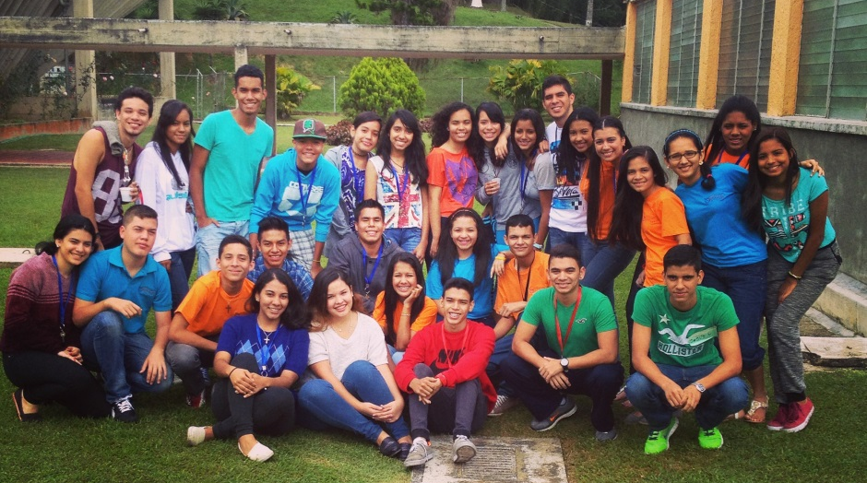
Participantes: 106 (2014-15), egresados 515.
Estrategias:
  Sesiones presenciales.
  Acompañamiento.
  Encuentro Nacional.
Contenidos:
  Conocimiento de sí mismo
  Conocimiento de la realidad, Comunicación y entorno
  Experiencias y acciones transformadoras.
Acreditación: CERPE-ACSI
Sistematización del Programa
Evaluación del perfil y contenidos.
Desarrollo de modelos de sesión con sus recursos.
Elaboración de un manual para los facilitadores.
Desarrollo de una página web.

Slide 6





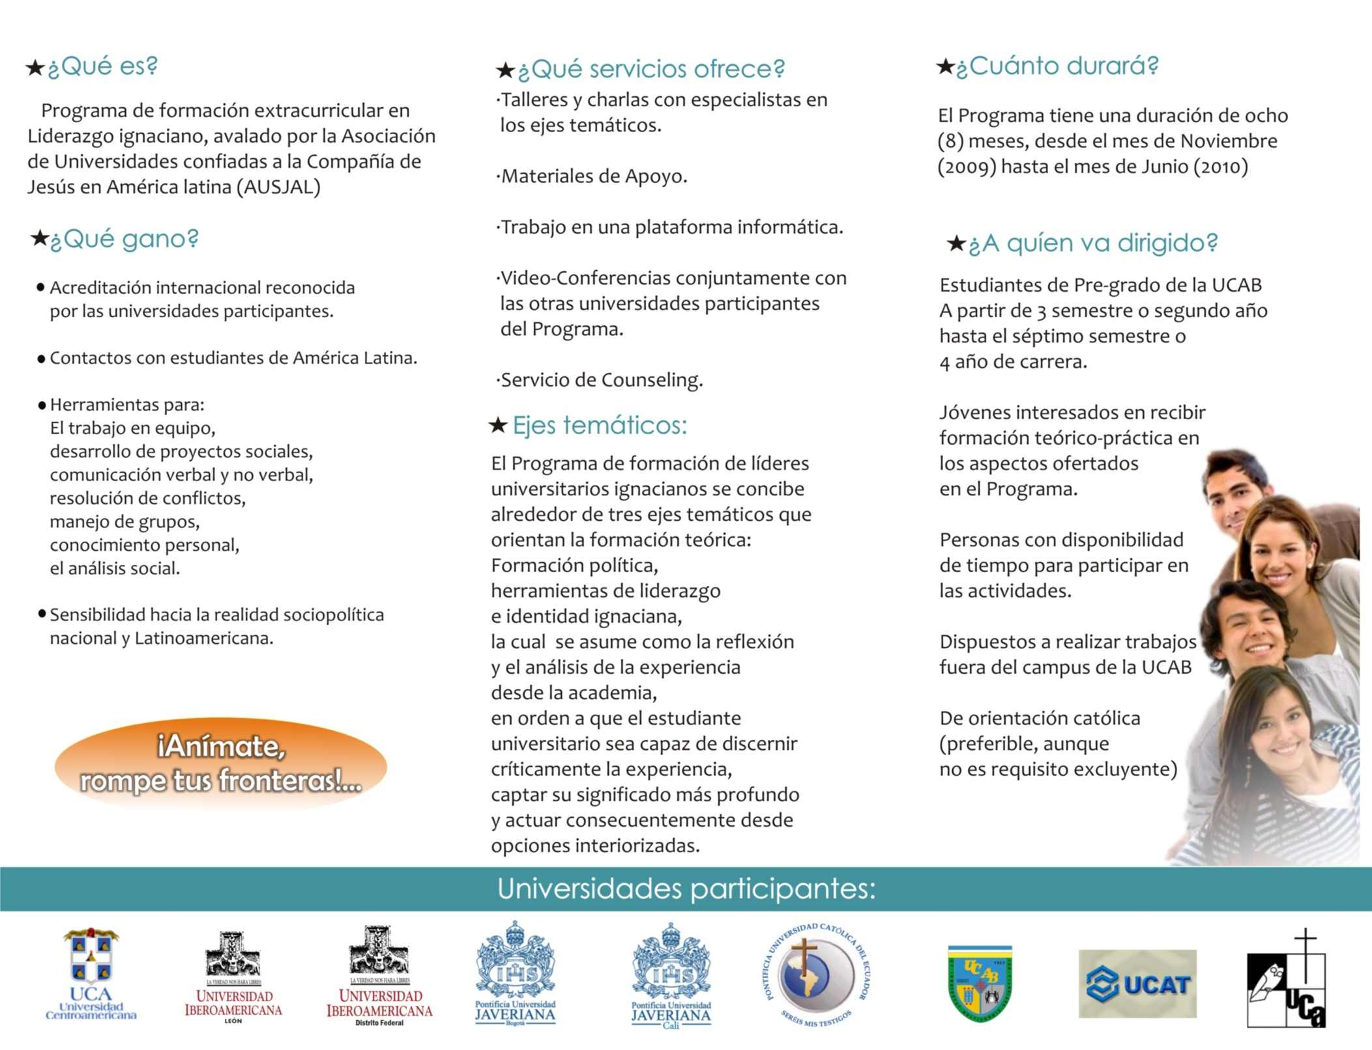









El Programa de Liderazgo Ignaciano Universitario Latinoamericano (PLIUL) es una propuesta de formación extracurricular diseñada y coordinada por AUSJAL. Su actualización se trabajó desde la alianza CERPE-AUSJAL.
El PLIUL asume el enfoque por Competencias, utiliza la Pedagogía ignaciana para su implementación y está concebido para ser presencial y virtual. Dirigido a estudiantes de Pre-grado
Socio-política
Identidad IGNACIANA
Herramientas de liderazgo

Slide 7

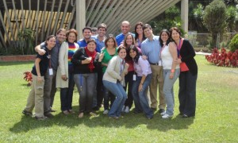
DIPLOMADO EN GERENCIA SOCIAL IGNACIANA
Octubre 2014 / Julio 2015
Participantes:
13 de Venezuela (UCAT, ITJO, CSI, OSCASI, Huellas y IUSF-FyA)
11 otros: Puerto Rico (1), R. Dominicana (1), Panamá (1), Bolivia (2), Colombia (3), El Salvador (1), Uruguay (1), Perú (1).
Estrategias:
Modalidad virtual
Tutorías virtuales
Foros con expertos
Equipos de Apoyo:
CERPE
UCAB
Universidad Javeriana
Acreditación: Universidad Javeriana
Contenidos: 4 Ejes temáticos
Identidad Ignaciana
Gerencia Social
Contexto y Enfoques de Desarrollo en América Latina
Direccionamiento Estratégico y Planeación de Proyectos en Clave Ignaciana
Gestión Humana
Gestión de Recursos Materiales y Financieros
Redes y Alianzas
Proyecto de Mejoramiento

Slide 8

Programa de Formación Pastoral
3^{era} Cohorte: Octubre 2014 / Septiembre 2015
Convocadas todas las obras educativas
Inscritos en septiembre: 203
Activos a la fecha: 122 (97% de FyA); 22 participantes de Colombia.
- Itinerario 1: 96
- Itinerario 2: 26
Estrategias:
- Trabajo personal.
- Animadores por obras o regiones.
- Asesoría a distancia.
- Encuentros presenciales.
- Sesiones a distancia.
- Evaluadores externos a ciegas.
Contenidos:
- 8 módulo por cada Itinerario
- Un trabajo final
Acreditación:
- UCAB - Caracas
- Diplomado (120 horas)
Participantes activos por Zonas
Equipos de Apoyo:
- Equipo Coordinador del Programa
- Equipo Animador de Obras – Zonas
- Equipo Evaluador
Los materiales publicados a la fecha están disponibles en www.cerpe.org.ve

Slide 9
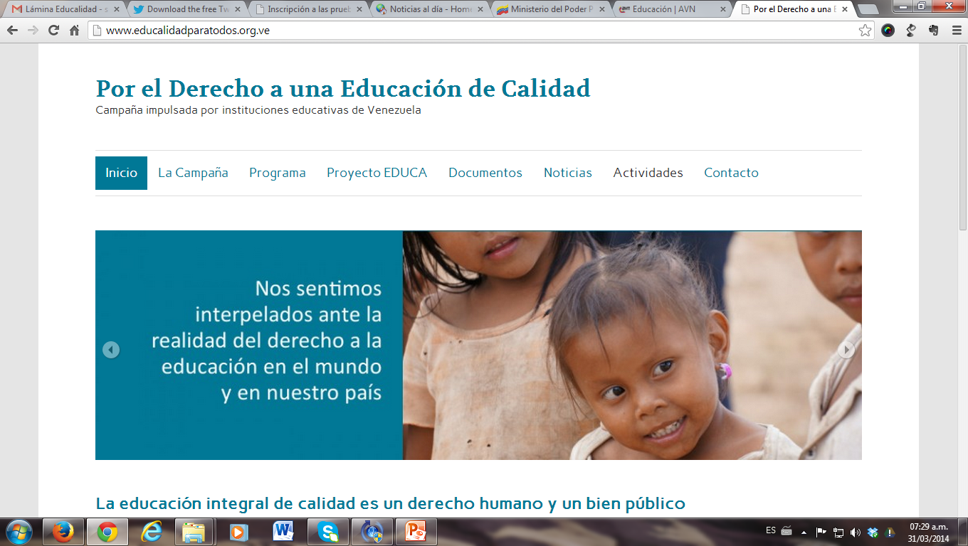

www.educalidadparatodos.org.ve @educalidadvzla
Campaña inspirada en las propuestas del Grupo Educación de la GIAN-SJ
Por una educación integral con conciencia social
Por la transformación de las políticas y prácticas pedagógicas para la mejora de la calidad
Por la defensa del derecho a la educación para todos y todas
Página web con el posicionamiento público
Se ofrece información y recursos de apoyo para campañas
y eventos en las instituciones educativas
edujesuit.org

Slide 10
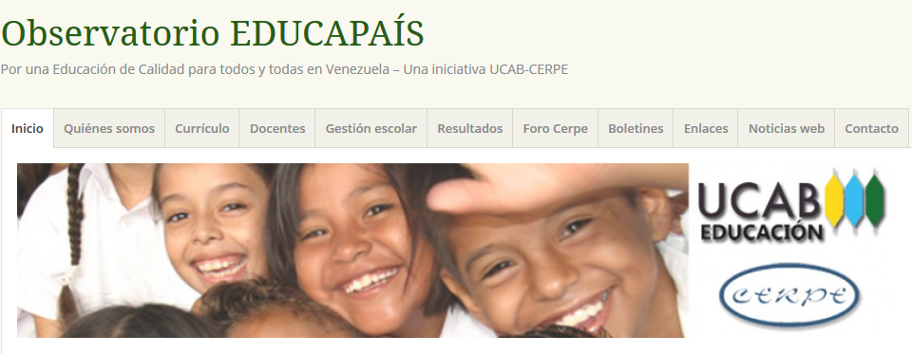

http://educapais.wordpress.com/ @EducacionPais
Surge para promover el estudio y seguimiento de la situación de la educación en Venezuela, el análisis de sus problemas y la propuesta de alternativas.
Se seleccionaron cuatro temas focales de la calidad:
Currículo, Docente, Gestión escolar y Resultados educativos
Web con noticias al día y documentación sobre los temas seleccionados.
Reporte Nº 2 sobre el estado de la educación en el país: Por una Educación de Calidad para todos y todas en Venezuela.
Boletines quincenales con noticias sobre educación.
Twitter con 1.439 seguidores.

Slide 11
Otras acciones que refuerzan la articulación del Área
Web CERPE: noticias y contenidos al servicio del Área Educativa
>500 visitas diferentes diarias promedio en 2015
Otros:
Apoyo al Equipo Promotor de Pastoral.
Apoyo al CEP con la oferta de EE de Mérida.
Con la Escuela de Educación UCAB - Caracas: Boletines EDUCAPAÍS y Proyecto EDUCA.
Trabajo en red con otras instituciones educativas y de la Iglesia: Encuentro por una Educación de Calidad, Simposio de Formación Técnica.
Foro CERPE: estudios, publicaciones, divulgación en MCS, encuentros periódicos, etc.
CERPE-Colegios ACSI
Formación del Personal
Rectores, Equipos Directivos, Pastoral y Pedagogía
Evaluación de la calidad
Gestión de recursos
Asistencia a la CPAL
Orientaciones para el desarrollo del sector educación y coordinación de las redes
Participación y apoyo al equipo Educación-GIAN y Campaña Edujesuit
Desarrollo y mantenimiento del Centro Virtual de Pedagogía Ignaciana
Asistencia pedagógica en el diseño del Plan de Formación para la Colaboración

